Slide 1
Выполнила: Методист Травникова Д.Ш.
ГБПОУ Колледж связи №54
Презентация на тему: Психологическая структура личности.

Slide 2
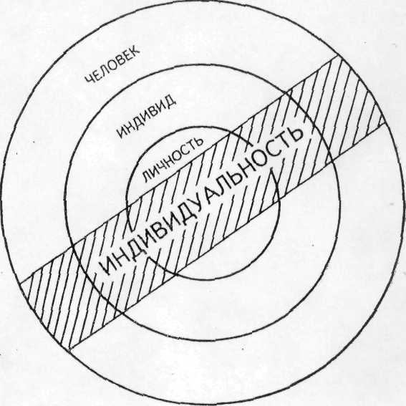
Человек – это родовое понятие, указывающее на отнесенность существа к высшей ступени развития живой природы – к человеческому роду («homo sapiens» - существо разумное)
Индивид – это единичный представитель вида «homo sapiens».
Как индивиды (субъекты) люди отличаются друг от друга не только морфологическими особенностями (рост, телесная конституция и цвет глаз), но и психологическими свойствами (способностями, темпераментом, типологией личности, эмоциональностью)
Личность – системное качество, приобретаемое индивидом в предметной деятельности и общении, характеризующее его со стороны включенности в общественные отношения.
Индивидуальность– это единство неповторимых личностных свойств конкретного человека.

Slide 3
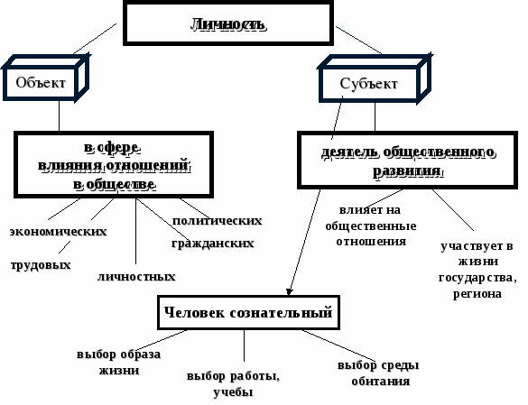
Личность – это субъект и объект общественных отношений.
Как объект общественных отношений личность находится в сере влияния отношении в обществе, как субъект личность проявляется в качестве деятеля общественного развития и человека сознательного.

Slide 4
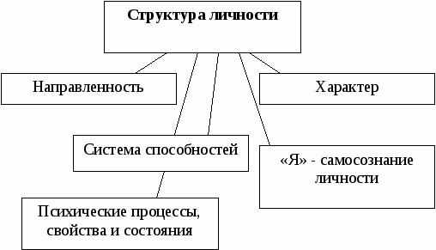
Структура личности представляет собой набор неизменных и стабильных свойств, которые проявляются индивидуумами в самых разнообразных ситуациях.

Slide 5
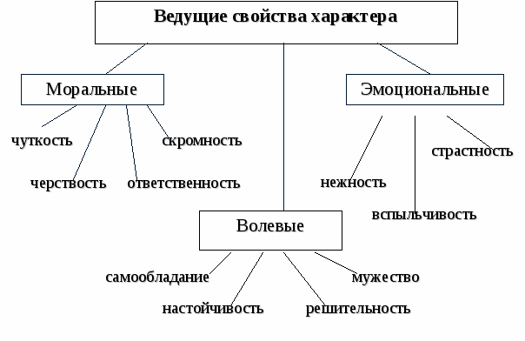
В каждой структуре проявляются недостатки темперамента, которые компенсируются основными достоинствами характера каждой личности.
Характер– совокупность устойчивых особенностей личности, складывающихся в процессе деятельности и общения, проявляющихся в типичных способах поведения.
Это основа, стержень личности; он формируется в процессе всей жизни человека. Целостность характера составляют: система убеждений, потребности и интересы, темперамент, интеллект, чувства и воля.

Slide 6
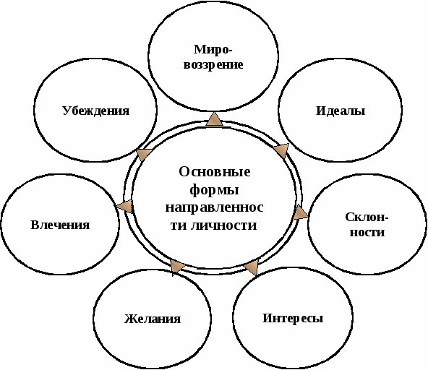
Направленность личности– совокупность устойчивых мотивов, относительно независимых от ситуаций, ориентирующих деятельность и поступки личности.
Основные формы направленности – это мировоззренческие идеалы, склонности, интересы, желания, влечения, убеждения
Основные формы направленности

Slide 7
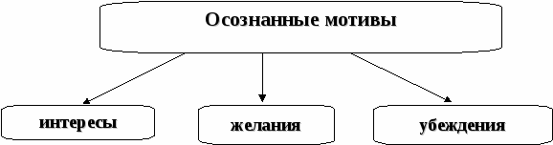
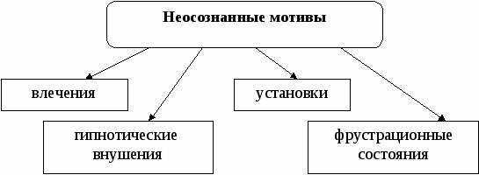
Мотив (желание)– это основание какого-либо поступка или действия, это побуждения к деятельности, вызывающие активность личности
Структура мотивов:
1) мотив начинается с возникновения потребности, необходимости чего-либо, сопровождаемой эмоциональным беспокойством, неудовольствием;
2) мотив осознается через:
осознание причины эмоционального неудовольствия, необходимости чего-либо; осознание объекта, который отвечает данной потребности и может ее удовлетворить - формируется желание.
осознание путей достижения целей – осуществляется реализация энергетического компонента мотива в реальных поступках.

Slide 8
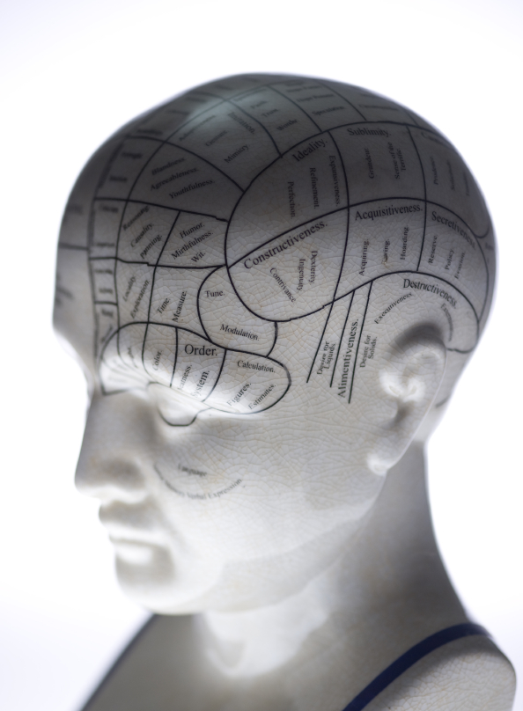
Большинство ученых рассматривают личность аналитически, то есть рассматривают ее структуру.
С другой стороны, все или почти все авторы отмечают, что личность это не просто некая связка из отдельных черт, а устойчивая система, где каждая особенность тесно связана с другими.

Slide 9
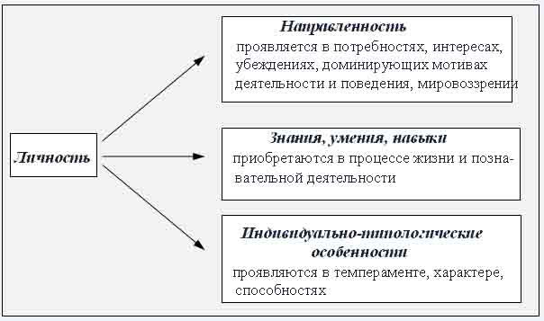
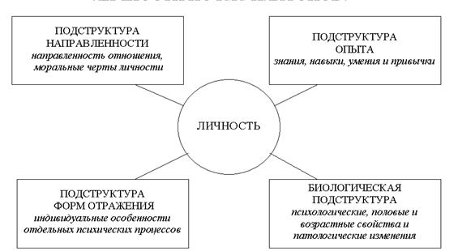
Структура личности по К.К. Платонову
Структура личности по С.Л. Рубинштейну

Slide 10
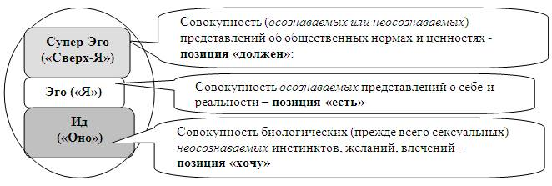
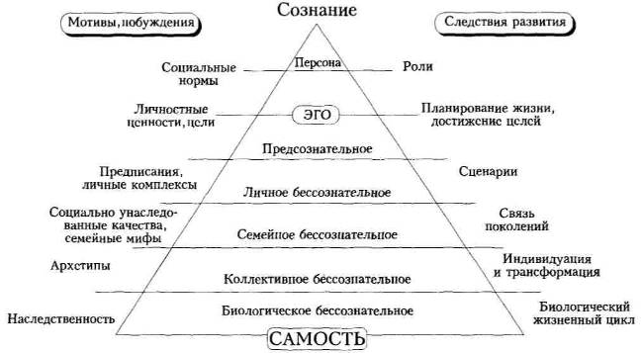
Структура личности по К.Г. Юнгу
Структура личности по З. Фрейду

Slide 11
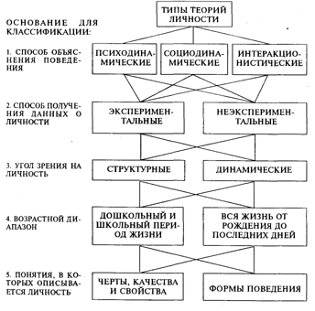
Классификации современных теорий личности

Slide 12
Спасибо за внимание!

